Slide 1
İDRAR YOLU ENFEKSİYONLARI
Arş.Gör. Dr. Elif SAĞLICAK
Karadeniz teknik üniversitesi
aile hekimliği anabilim dalı
22.04.2025

Slide 2
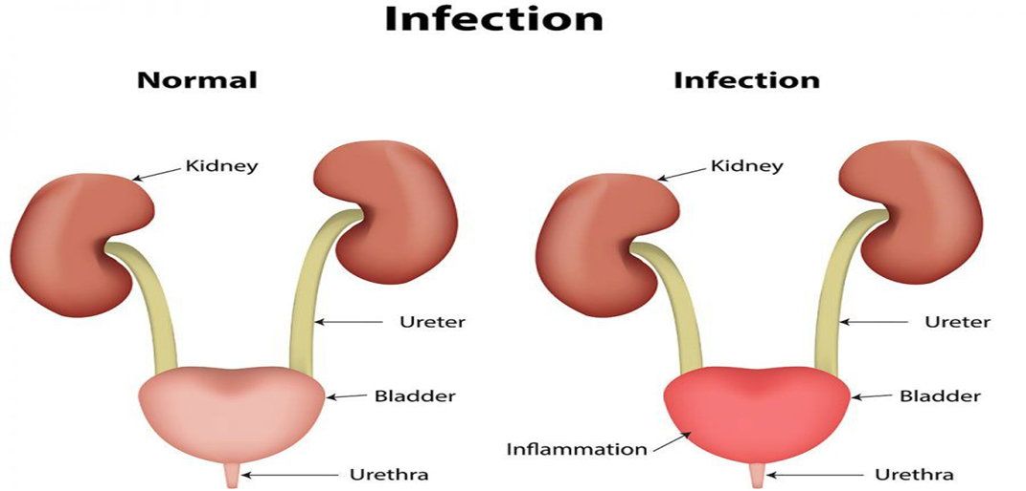
AMAÇ
Erişkinlerde ve çocuklarda idrar yolu enfeksiyonlarına yaklaşım hakkında bilgi vermek

Slide 3
ÖĞRENİM HEDEFLERİ
İdrar yolu enfeksiyonunun tanımını yapabilmek
İYE sıklığını ve risk faktörlerini tanımlayabilmek
İYE sınıflamasını yapabilmek
İYE tanı kriterlerini ve kırmızı bayrak semptomlarını sayabilmek
İYE tedavisindeki yaklaşımları ve kullanılan ilaçları sayabilmek

Slide 4
SUNUM PLANI
Tanım
Epidemiyoloji
Patogenez
Etyoloji
Risk faktörleri
iye sınıflandırması
Tanıda klinik ve laboratuvar değerlendirme
Tedavi
Çocuklarda yaklaşım ve tedavi
Sevk kriterleri

Slide 5
tanım
Ürotelyumun bakteriyel saldırıya karşı vermiş olduğu, genellikle bakteriüri ve pyürinin eşlik ettiği inflamatuvar yanıttır.
Notes:
Mesanede asemptomatik bakteriyel kolonizasyon durumundan, sepsis ile seyredebilen, ciddi morbidite ve mortaliteye neden olabilen ileri derecede klinik durumları ifade eden genel bir terimdir.

Slide 6
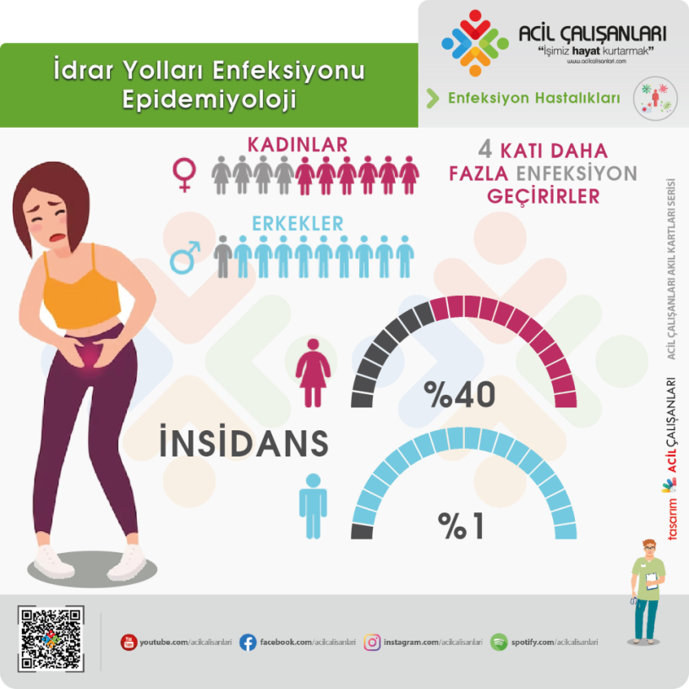
Epidemiyoloji
Kadınların %50-60 ’ ında yaşamları boyunca en az 1 kez semptomatik idrar yolu enfeksiyonu gelişir.
Kadınlarda ; üretranın kısa ve anüse yakın olması nedeniyle daha sık
18-24 yas arası cinsel aktif kadınlarda pik
Erkeklerde ise ; üretranın uzun olması ve prostat sıvısının bakterisidal özelliğinden dolayı 1-50 yaş arasında iye görülme sıklığı %1’in altındadır.

Slide 7
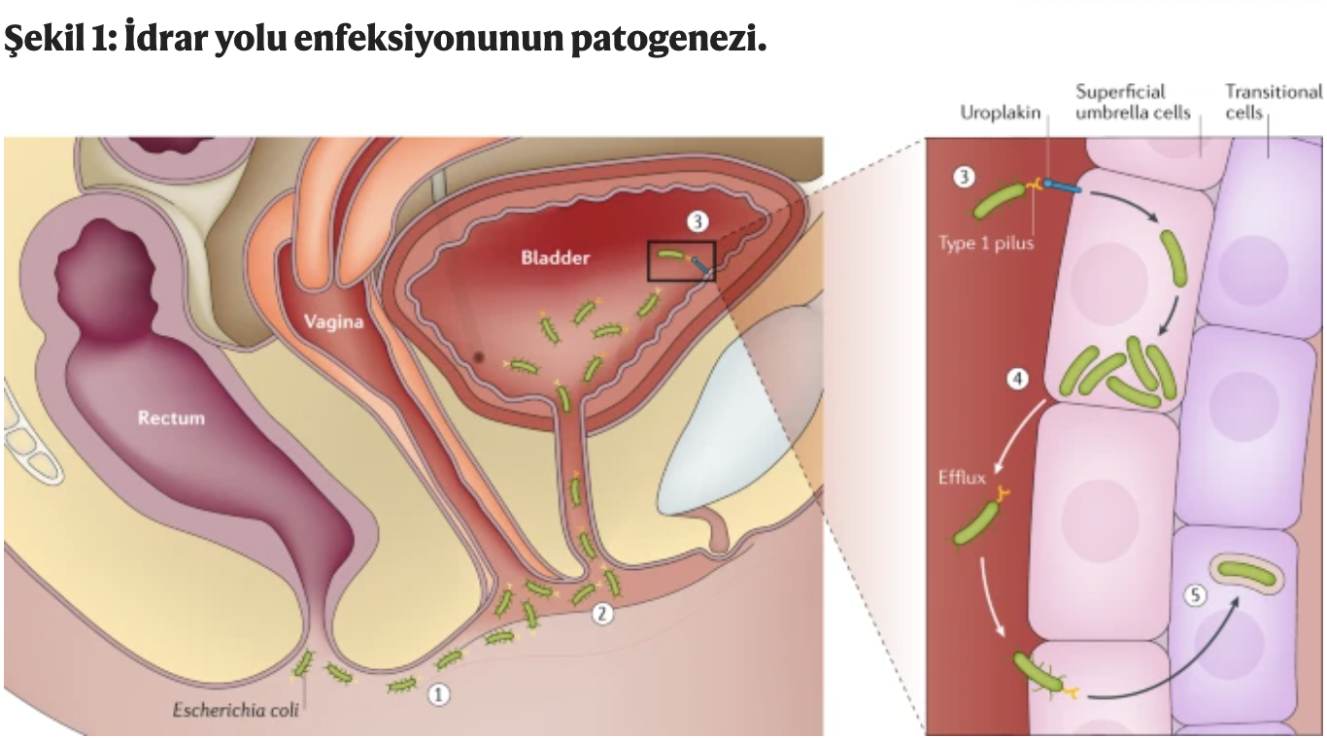
Patogenez
Bakteriler üriner sisteme üç yol ile ulaşabilir:
Asendan ➔En sık
→ Perianal kontaminasyon
→ Spermisid kullanımı
→ Kateterizasyon
Hematojen➔Üriner obstrüksiyonda sık
S.Aureus, P.Aeruginosa
Lenfojen ➔ GİS hastalıkları

Slide 8
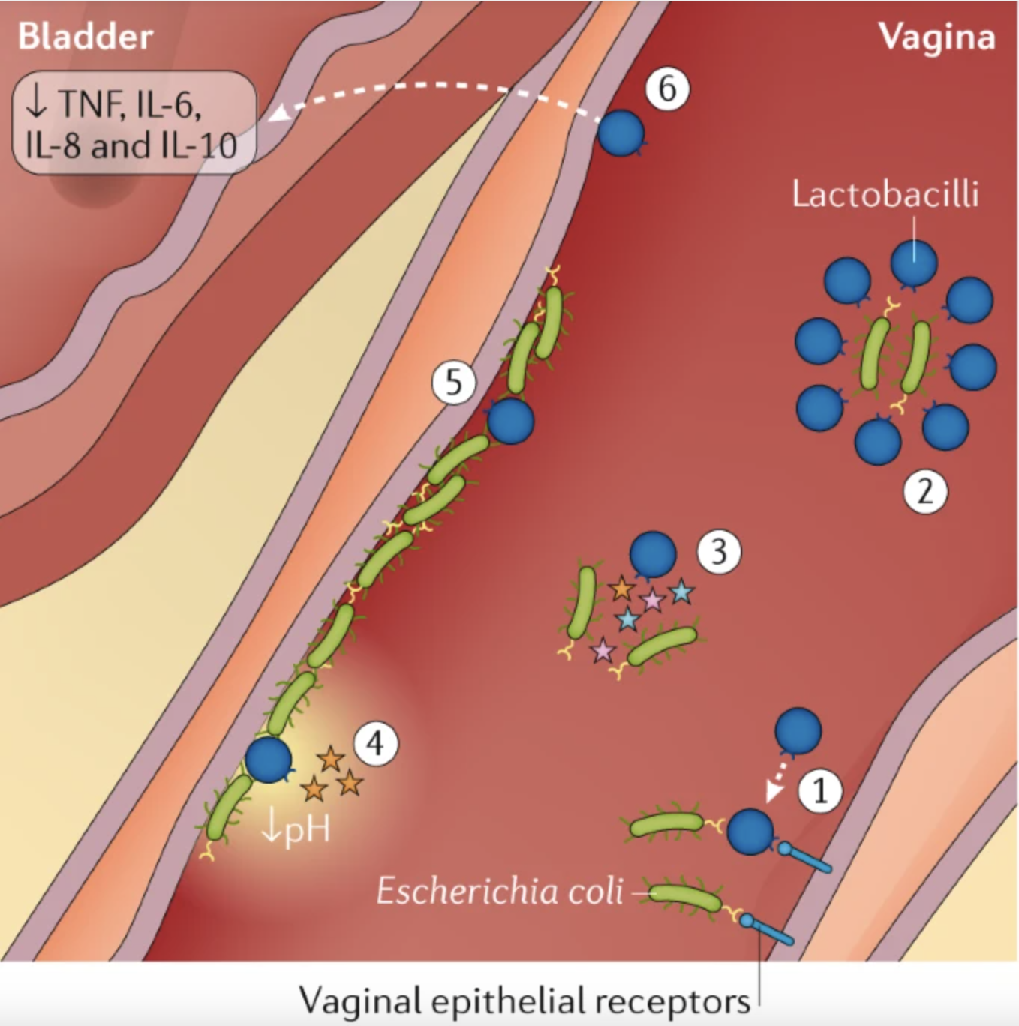
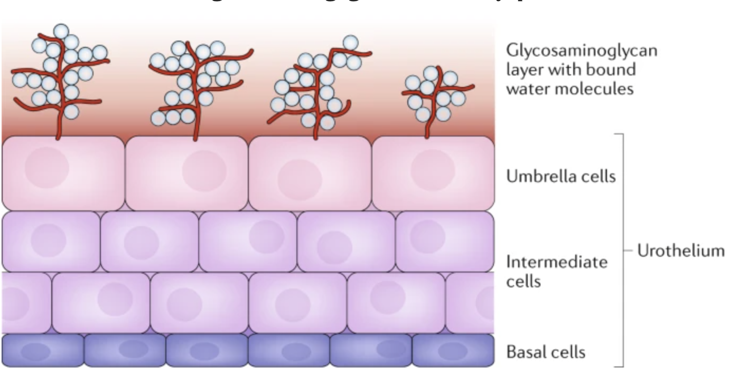
Patogenez
Konağın savunma mekanizmaları:
Normal flora
İdrarın antibakteriyel etkisi
Düşük vajinal ph
Mesanenin akım mekanizması
Böbrek kökenli tamm-horsfall proteinleri
Erkeklerde prostat salgısı

Slide 9
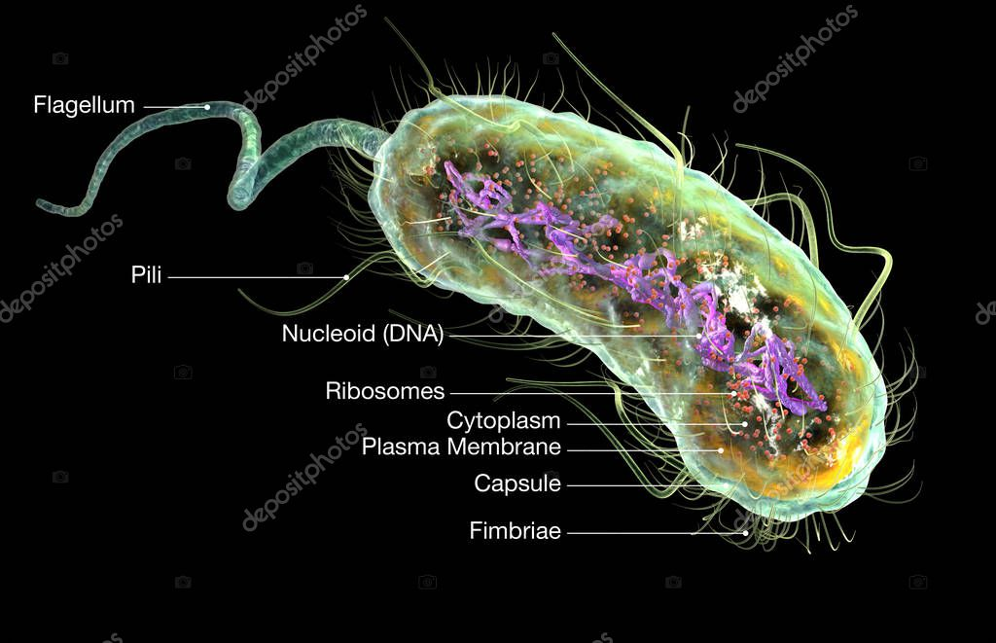
Patogenez
Etkene ait faktörler
Adherens → Fimbria
Fagositozundan korunma→ K antijen artışı
Doku invazyonu → Hemolizin ve aerobaktin üretimi
Üreteral peristaltizmin azaltılması
Gram negatif etkenlerin salgıladıkları endotoksin

Slide 10
ETYOLOJİ
İYE’ nin %95’inden fazlası tek bir bakteri
E.Coli (%70-90) en sık etken
Diğer etkenler;
Klebsiella,
Proteus,
Enterobacter
Enterokok
S. Saprophyticus (cinsel aktif kadınlarda)
Üriner kateter/antibiyotik kullanımı: Candida
Komplike İYE varlığında birden fazla bakteri;
Proteus
Pseudomonas
Klebsiella
Enterobacter spp.
Antibiyotik dirençli E.coli, Enterokok ve Stafilokoklar
Notes:
Pseudomonas (bakım evlerinde kalan veya enstrümantasyonlu hastalarda daha yaygındır.
S. saprophyticus dışındaki koagülaz negatif stafilokoklar, laktobasil, enterokok, ve Grup B streptokok gibi organizmaların orta akım idrardan izole edilmesi, sıklıkla idrar örneğinin kontamine olduğunun göstergesidir

Slide 11
RİSK FAKTÖRLERİ
Geçirilmiş İYE
Cinsel aktivite
Menopoz
Gebelik
Spermisit kullanımı
İmmobilizasyon
İdrar inkontinansı
İleri yaş
Kadın cinsiyet
Konjentinal anomaliler
Vezikoüreteral reflü, üriner traktta taş,bası veya obstrüksiyon
Erkeklerde prostat büyümesi
Nörojenik mesane, mesane prolapsusu
***Tip 2 DM tedavisinde yeni kullanıma geçen SGLT2 inhibitörleri glukozürik etkileriyle İYE yatkınlık oluşturabilir.

Slide 12
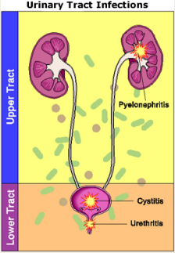
1.Komplike olmayan akut sistit/piyelonefrit 2. Komplike idrar yolu enfeksiyonu 3.Tekrarlayan idrar yolu enfeksiyonu (relaps/nüks) 4.Asemptomatik bakteriüri
Yetişkinlerde idrar yolu enfeksiyonları sınıflandırması
Notes:
Normal immün yanıt oluşturma yeteneği var.
Komorbidite yok.
Anatomik ya da fonksiyonel ürolojik anormallik yok.
Gebelik yok.
Menapoz öncesi

Slide 13
Tanı için gerekenler
İYE ‘ ye ait klinik belirti ve/veya bulgular
TİT veya idrar mikroskopisinde piyüri saptanması
İdrar kültüründe bakteriüri saptanması

Slide 14
İdrar kültürü için endikasyonlar
Akut piyelonefrit veya febril İYE şüphesi
Hastane kaynaklı İYE şüphesi
Predispozan hastalığı olanlarda (diyabet, ürolithiazis, üriner sistem anormallikleri veya immün yetmezlik) İYE şüphesi
İlk seçenek antimikrobiyallere yanıt alınamayan hastalar
Üriner kateteri olan febril hastalar
Çocuk, genç veya erkek hastalar
Gebeler

Slide 15
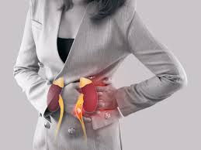
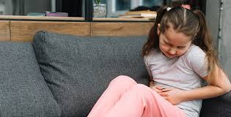
Komplike olmayan sistit | Komplike olmayan piyelonefrit
Dizüri | Dizüri
Pollaküri/İdrara sıkışma hissi | Pollaküri/İdrara sıkışma hissi
Bulantı/ kusma | Bulantı/kusma
Hematüri | Hematüri
Suprapubik ağrı/hassasiyet | Yan ağrısı /KVAH
 | Ateş
 | Üşüme-titreme
 | Lökositoz
 | Crp / sedim yüksekliği
Piyüri (≥10mm³ lökosit ) lökosit esteraz ve nitrit pozitifliği , Bakteriüri ( >${10}^{4}/ml$ bakteri üremesi) | Piyüri (≥10mm³ lökosit ) ,lökosit esteraz ve nitrit pozitifliği , Bakteriüri ($≥$10⁴ / ml)
​​

Slide 16
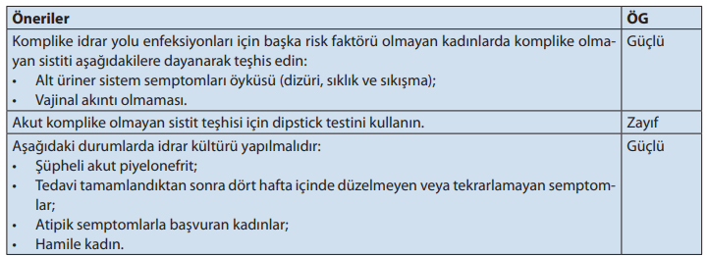
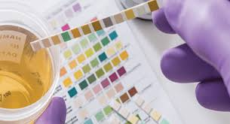
KOMPLİKE OLMAYAN SİSTİT

Slide 17
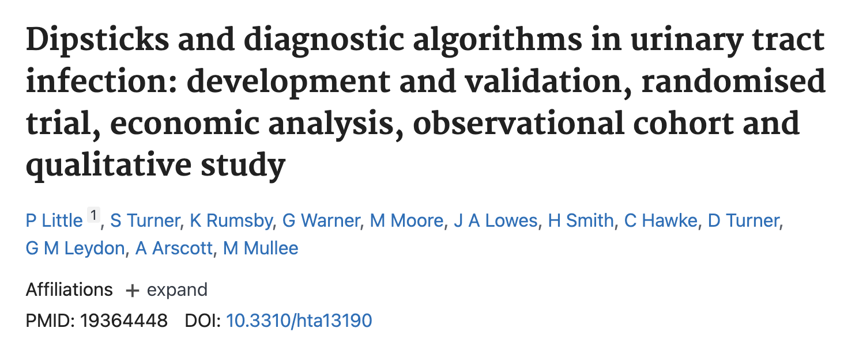
Birinci basamakta şüpheli İYE'si olan 17-70 yaşlarındaki kadınları içeren altı çalışmanın incelenmesinde, pozitif dipstick testinin duyarlılığı %75 ve özgüllüğü %66 idi.

Slide 18
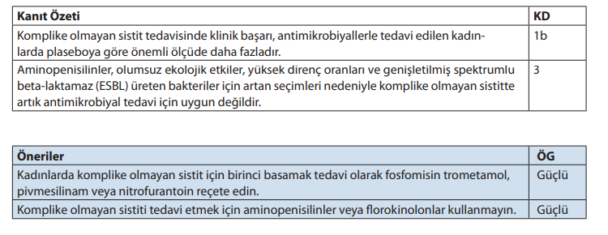
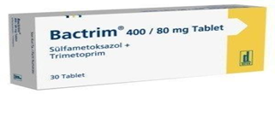
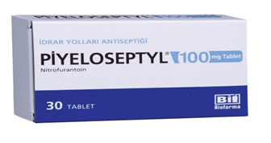
KOMPLİKE OLMAYAN SİSTİT
Tedavi → komplike olmamış sistit için ilk sıra ajanlar;
Nitrofurantoin
Fosfomisin
Pivmesilinam
TMP-SMX
Notes:
11 Mart 2019’da Avrupa Komisyonu, florokinolonların etkisizleştirici ve potansiyel olarak uzun süreli yan etkileri nedeniyle kullanımına ilişkin katı düzenleyici koşullar uygulamaya koydu. Komplike olmayan sistitte, florokinolon yalnızca yaygın olarak önerilen diğer antibakteriyel ajanların kullanılmasının uygun olmadığı düşünüldüğünde kullanılmalıdır

Slide 19
KOMPLİKE OLMAYAN SİSTİT
Notes:
Erkeklerde prostat tutulumu olmayan sistit nadirdir ve komplike bir enfeksiyon olarak sınıflandırılmalıdır. Bu nedenle, İYE semptomları olan erkeklerde prostat dokusuna nüfus eden antimikrobiyallerle tedavi gereklidir. Duyarlılık testi uygunsa, tercihen trimetoprim sülfametoksazol veya bir florokinolon ile en az yedi günlük bir tedavi süresi önerilir

Slide 20
Notes:
https://www.uptodate.com/contents/acute-simple-cystitis-in-male-adults?search=%C3%87OCUKLARDA+%C4%B0DRAR+YOLU+ENFEKS%C4%B0YONU&topicRef=4016&source=see_link

Slide 22
KOMPLİKE OLMAYAN SİSTİT
Son çalışmalar 3 gün süreli tedavi ile mikroorganizmaların % 90’dan fazlasının eradike edildiğini göstermiştir.
→ Tedavi süresinin uzatıldığı durumlar:
Semptomların 7 günden uzun sürmesi
Yakın zamanda geçirilmiş İYE
Diyafram kullanımı
Diabetes mellitus
>65 yaş
Gebelik

Slide 23
KOMPLİKE OLMAYAN PİYELONEFRİT TEDAVİ
Antibiyoterapi başlamadan önce mutlaka idrar kültürü ve antimikrobiyal duyarlılık testi yapılmalıdır.
Ampirik tedavi başlanmalı ve kültür sonucuna göre tedavi düzenlenmelidir.
Eğer hastalarda 72 saat tedaviden sonra hala ateş devam ediyorsa; ürolitiazis, renal ya da perinefrik abseler gibi başka komplike edici faktörleri dışlamak için kontrastsız spiral bilgisayarlı tomografi (BT), dimerkaptosüksinik asit (DMSA) taraması gibi ileri tetkikler için sevk edilmelidir!

Slide 24
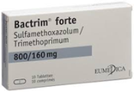

Slide 25
Komplike İdrar Yolu Enfeksiyonu
Üriner akım obstrüksiyonu
Üriner sistemde yabancı madde varlığı(sonda,katater,stent…)
Üriner sistemin yapısal ve fonksiyonel anomalileri(VUR, nörojenik mesane…)
Yakın zamanda antibiyotik kullanımı
Geçirilmiş üriner sistem operasyon öyküsü
>7 gün devam eden semptomlar
3 günlük uygun antibiyotik tedavisi ile iyileşmeyen sistit
Yaşlılık
Erkeklerde İYE
Gebelik
Sistemik hastalıklar(DM)
İmmünsüpresyon
Hastane enfeksiyonları
İzole çoklu ilaca dirençli organizmalar
İzole ESBL üreten organizmalar
Notes:
Üse semptomlarına ek olarak..
Üriner sistemin yapısal ve fonksiyonel anomalileri(Nörojenik mesane , Spinal kord hasarı , VUR, polikistik böbrek h.))

Slide 26
Komplike İYE
Bakteriyemi
sepsis
Çoklu organ yetmezliği
şok
Akut böbrek yetmezliği
İle başvurabilir.
Semptom
- Ateş
- Yan ağrısı
- Bulantı-kusma
- Dizüri
- Pollaküri
- Hematüri
Fizik Muayene
Ateş
Kostovertabral açı hassasiyeti
Suprapubik hassasiyet

Slide 27
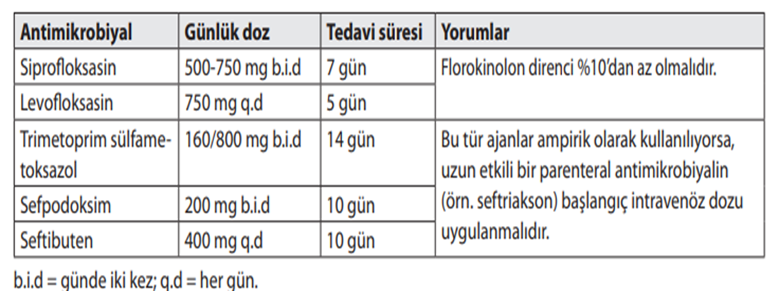
Komplike İYE tedavisi
Komplike olmayan pyelonefrit şemasına uygun olarak ampirik tedavi başlanır ve kültür sonuçlarına göre düzenlenir.
Tedavi süresi 7-14 gün (komplike edici faktörlere bağlı 4-6hf).
**AvrupaUrolojiDernegi(EAU)Kilavuzlari2022

Slide 28
Komplike İYE tedavisi
Gebede Tedavi
Akut sistit tedavisine ampirik olarak sefpodoksim, amoksisilin-klavulanat ve fosfomisin ile başlanabilir.
Nitrofurantoin ikinci trimesterde diğer bir seçenek olarak kullanılabilir.
Kısa süreli tedavi tercih edilir. Piyelonefrit kliniği olmayan hastalarda tek doz fosfomisin veya 3-7 günlük tedavi süresi yeterlidir.
Notes:
Ateşi düşmeyen hastalarda idrar kültürü tekrarı ve renal ultrasonografi yapılmalıdır. Parenteral tedavi sonrası ateşi düşen hastalarda oral tedaviye geçilebilir, ancak tedavinin 10-14 güne tamamlanması gerekir

Slide 29
Komplike İYE tedavisi
Gebede Tedavi
Akut piyelonefrit tanısı konan gebelere mutlaka yatırılarak parenteral antibiyotik tedavisi verilmelidir.
Parenteral geniş spektrumlu beta-laktam antibiyotikler ampirik tedavide tercih edilir. Tek başına ampisiline yüksek direnç olduğundan ampisilin ve gentamisin kombine veya sefalosporinler (seftriakson) kullanılabilir.
Piyelonefrit erken doğum için bir risk oluşturduğundan sevk düşünülmelidir!

Slide 30
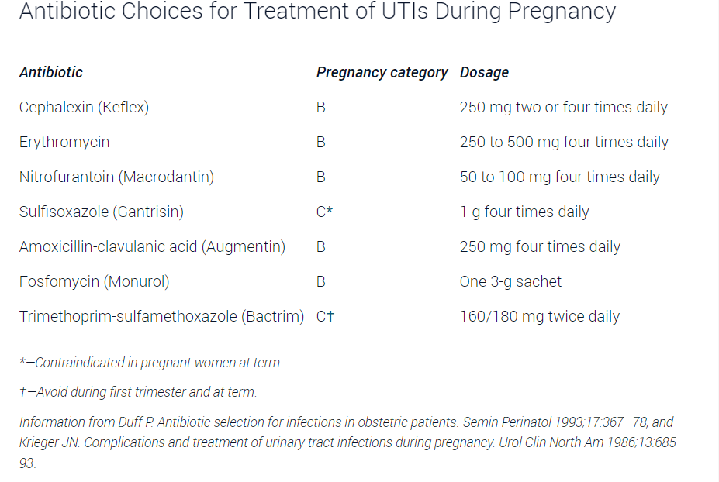

Slide 31
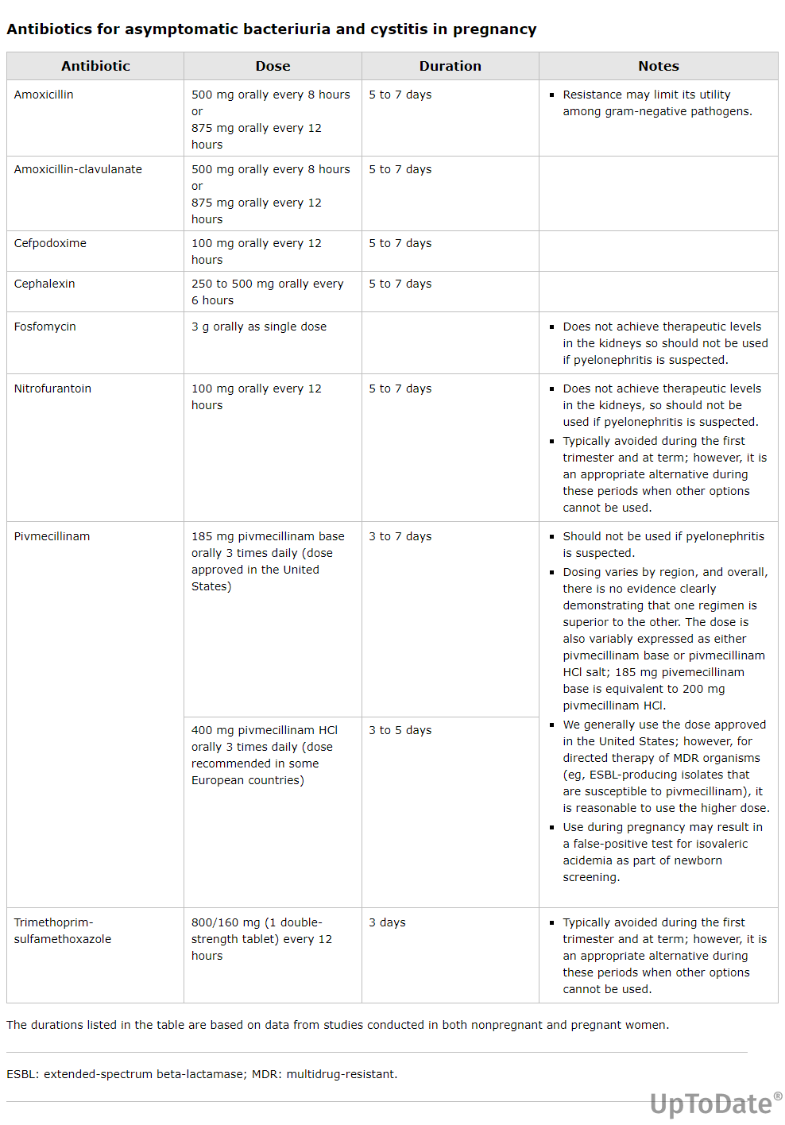

Slide 32
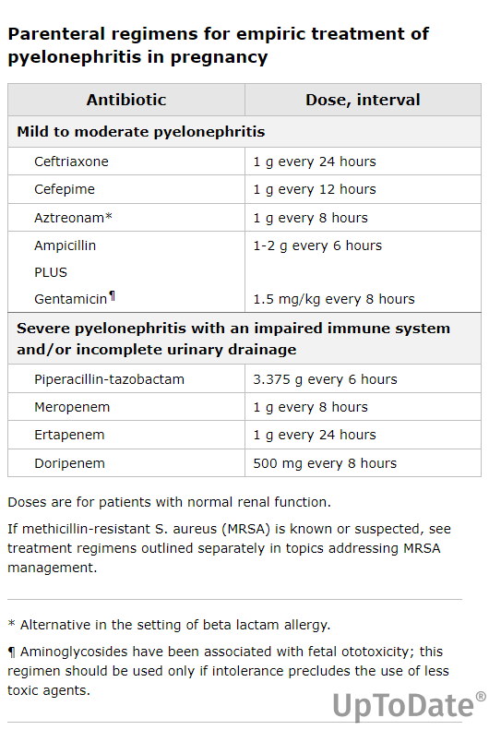

Slide 33
Komplike İYE
Katater İlişkili İYE
İdrar kateteri olan hastaların %3-10 unda bakteriüri görülür ve bunların %10-25’inde İYE gelişir.
Kateterizasyon süresi uzadıkça risk artmaktadır.
En yaygın semptom → Ateş
Özellikle yaşlı hastalarda ateş , yan ağrısı ya da dizüri olmadan davranış değişikliği, delirium gibi nonspesifik bulgularla kendini gösteren İYE gelişebileceği akılda tutulmalıdır.

Slide 34
Komplike İYE
Katater İlişkili İYE
İdrar incelemeleri
Piyüri
Lökosit esteraz ve/veya nitrit için pozitif dipstik testi
İdrar mikroskopisi → santrifüj edilmemiş idrarın gram boyamasında mikroorganizma görülmesi
İdrar kültürü → ${10}^{5}$ (${10}^{2}$ ) cfu/ml’lik üreme
Biyokimyasal incelemeler
Tam kan
Bun-kreatinin
Elektrolitler
Radyoloji

Slide 35
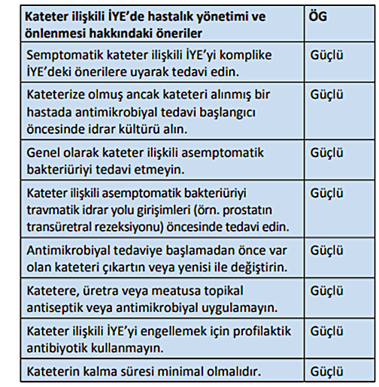

Slide 37
KATATER İLİŞKİLİ İYE - TEDAVİ
Akut komplike İYE gibi tedavi edilmelidir. Kültür alınıp antibiyotik başlanmalıdır.
Hastanın 72 saat içinde ateşi düşmez ve klinik yanıtsızlık durumunda, tedavinin uzatılması (7 gün --- 10-14 gün) ve ürolojik bir değerlendirmenin yapılması gerekebilir. Sevk?
7 gün veya daha uzun süredir devam eden kalıcı bir kateter varsa mümkünse çıkarılmalı veya değiştirilmelidir.
Son 48 saat içinde kateteri çekilmiş bir hastada gözlenen İYE’de kateter ilişkili İYE olarak değerlendirilmelidir.
Kataterli hastada bakteriüri varlığında, hasta asemptomatik kaldıkça antibiyoterapiye gerek yoktur.
Notes:
Tıkanıklık, kaçak veya idrar kültüründe üreme olmadığı sürece üriner kateter değişimi önerilmemektedir. Kateteri olan hastalarda asemptomatik bakteriürinin rutin taranması ve tedavi edilmesi önerilmemektedir.

Slide 38
TEKRARLAYAN İYE
Relaps: tedavi bitimini takiben iki hafta içinde aynı bakteri ile İYE gelişmesidir
Yetersiz tedavi, enfekte taş, kateter varlığı predispozan faktörlerdir.
Reenfeksiyon: idrar yolu enfeksiyonunun; «6 ayda 2 ve daha fazla» ya da «12 ayda 3 ve daha fazla» sayıda geçirilmesidir.
Notes:
Relaps Tedavisi
Antibiyograma uygun en az 4 haftalık tedavi gerektirir.
Yapısal bir anomali varsa antibiyoterapi + cerrahi
Kronik süpresyon tedavisinde nitrofurantoin, TMP/SMX ya da fosfomisin (10 günde bir 3gr) kullanılabilir.
Re-enfeksiyon tedavisi
Re-enfeksiyonun nedeninin tespiti ve mümkünse ortadan kaldırılmalı ya da tedavi edilmelidir.
Cinsel ilişki ile ilgisi ve atak sayısı mutlaka sorgulanmalıdır.

Slide 39
TEKRARLAYAN İYE
Risk Faktörleri
Notes:
RİSK FAKTÖRLERİ
Son bir yılda spermisid kullanımı ya da yeni bir partner varlığı
15 yaşından önce İYE geçirme öyküsü
Üriner inkontinans
Sistosel varlığı
Post-miksiyonel rezidü
Vajinal kolonizasyon

Slide 40
TEKRARLAYAN İYE
Relaps Tedavisi
Antibiyograma uygun en az 4 haftalık tedavi gerektirir.
Yapısal bir anomali varsa antibiyoterapi + cerrahi
Kronik süpresyon tedavisinde nitrofurantoin, TMP/SMX ya da fosfomisin (10 günde bir 3gr) kullanılabilir.
Re-enfeksiyon Tedavisi
Re-enfeksiyonun nedeninin tespiti ve mümkünse ortadan kaldırılmalı ya da tedavi edilmelidir.
Cinsel ilişki ile ilgisi ve atak sayısı mutlaka sorgulanmalıdır.
Notes:
Sık ÜSE geçiren kadınlarda, kişisel hijyenin sağlanması, sıkı giysilerden kaçınılması, genital bölge temizliğinin önden arkaya doğru yapılması, cinsel temas öncesi ve sonrası genital bölge temizliği teşvik edilir.

Slide 42
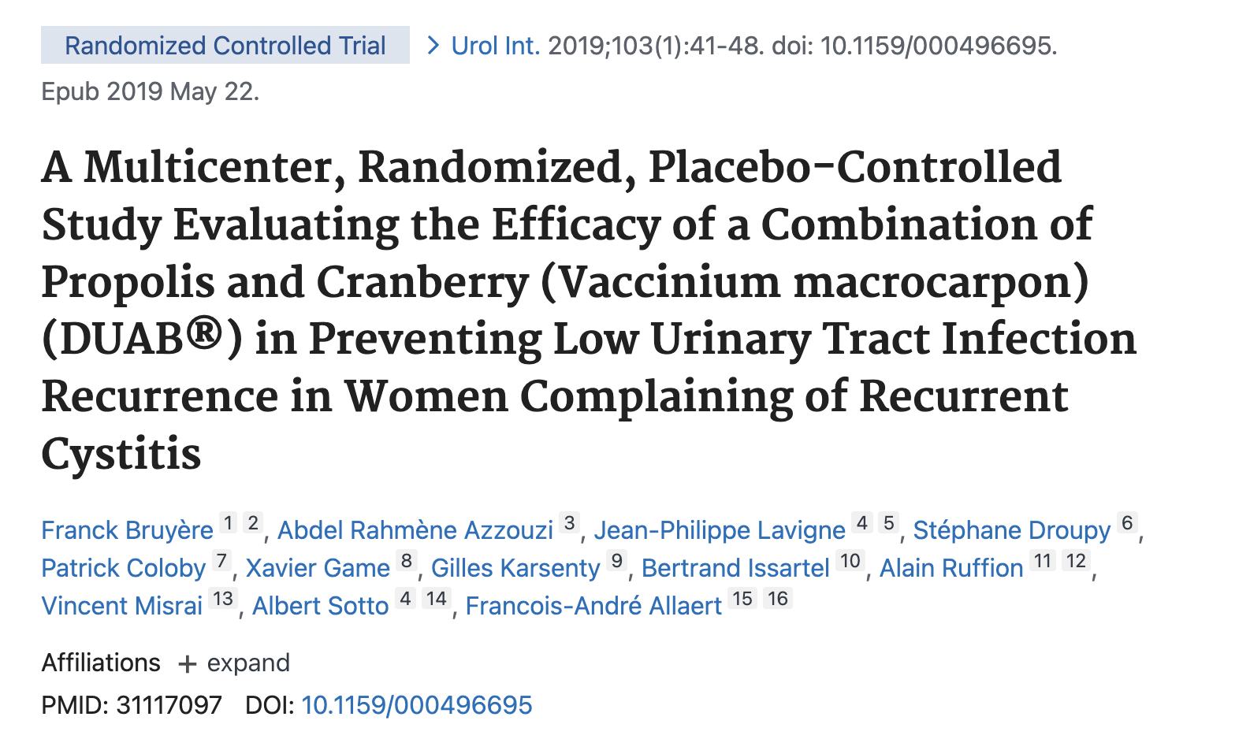
Cranberry-propolis (DUAB) takviyesinin birlikteliği, E. Coli kaynaklı tekrarlayan sistitli kadınlarda İYE insidansını ilk 3 ayda önemli ölçüde azalttı ancak 6 ayda azaltmadı.(86 randomize hasta-örneklem)

Slide 43
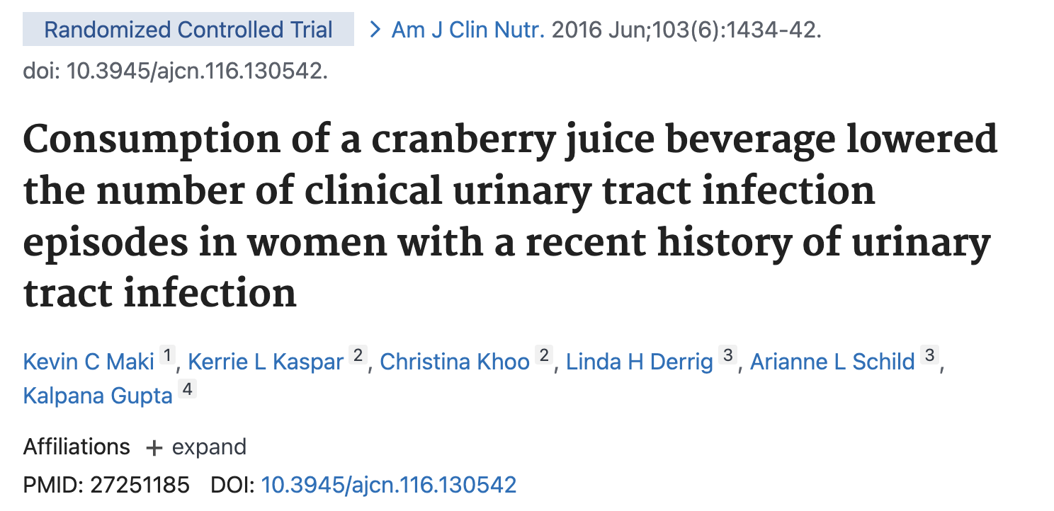
Toplam randomize 373 hasta-kızılcık suyu tüketimi, önceki yıl içinde ≥2 İYE öyküsü olan kadınlarda klinik İYE insidansını, tekrarlayan klinik İYE ataklarını ve bu enfeksiyonların tedavisiyle ilişkili antibiyotik kullanımını azaltmada faydalı bir strateji olduğunu göstermekte

Slide 44
ASEMPTOMATİK BAKTERİÜRİ
İdrar yolu semptomları olmayan bir bireyde;
24 saat arayla alınmış iki numunede > 10⁵ cfu/ml bakteri üremesi gösteren orta akım idrar numunesi
İdrar örneğinde bakteri veya idrar strick testinde lökosit, nitrit yada her ikisinin pozitif olması
Notes:
Tek bir orta akım idrar ile alınan kültürde yalancı pozitiflik oranı %40
Gereksiz tedaviden kaçınmak için, asemptomatik bakteriüri, arka arkaya yapılan iki kültürün aynı patojen türü için pozitif sonuç vermesi istenmektedir.

Slide 45
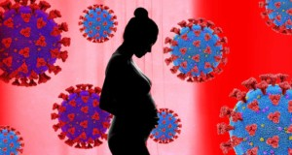
ASEMPTOMATİK BAKTERİÜRİ
Gebe kadınlar asemptomatik bakteriüri açısından rutin olarak taranması ve tedavi edilmesi gereken gruptur.
- Erken doğum
- Düşük doğum ağırlığı
- Piyelonefrit sıklığını artırmakta
Gebeliğin erken döneminde (12-16 hf) en az bir kez idrar kültürüyle bakteriüri taraması yapılması ve sonuçlar pozitif çıkarsa, tedavi uygulanması önerilmekte.
Notes:
Gebeliğin erken döneminde (12-16 hf) en az bir kez idrar kültürüyle bakteriüri taraması yapılması ve sonuçlar pozitif çıkarsa, tedavi uygulanması önerilmekte
Asemptomatik bakteriüri taraması ve tedavisi; gebelerde, böbrek nakil hastalarında ve mukozal kanama riski olan endoskopik ürolojik girişimlerde önerilmektedir.
Endoskopik ürolojik girişim planlanan hastalar işlem öncesi asemptomatik bakteriüri yönünden taranmalı ve ampirik tedaviden ziyade kültür sonucuna göre antibiyotik tedavisi başlanmalıdır. Bu hastalara işlemden 30-60 dakika önce kısa süreli (1-2 doz) antimikrobiyal tedavi verilmesi önerilmektedir

Slide 46
ASEMPTOMATİK BAKTERİÜRİ
Tedavi
→ Belirgin direnç veya penisilin alerjisi yoksa → 5-7 gün amoksisilin
→ Penisilin alerjisi olan gebelerde → 5-7 gün nitrofurantoin
Notes:
Tedavi süresi net olmamakla birlikte fetusa maruziyeti en aza indirmek için kısa süreli tedaviler tercih edilir. Tedavi sonrası kültür tekrarı yapılması önerilmektedir. Gebelerde asemptomatik bakteriüri için kullanılan antibiyotiğin optimal tedavi süresine göre 4-7 günlük tedavi önerilmektedir

Slide 48
Akut basit ya da komplike iye’si olan çoğu hasta, tanı veya tedavi için görüntüleme gerektirmez.
Görüntüleme genellikle
Kliniği kötü olan
48 ila 72 saatlik uygun antimikrobiyal tedaviye rağmen düzelmeyen
İdrar yolu obstrüksiyonundan şüphelenilen
Tedaviden sonraki birkaç hafta içinde tekrarlayan
Renal veya perinefrik apse gibi komplikasyonları tespit etmede gereklidir.

Slide 50
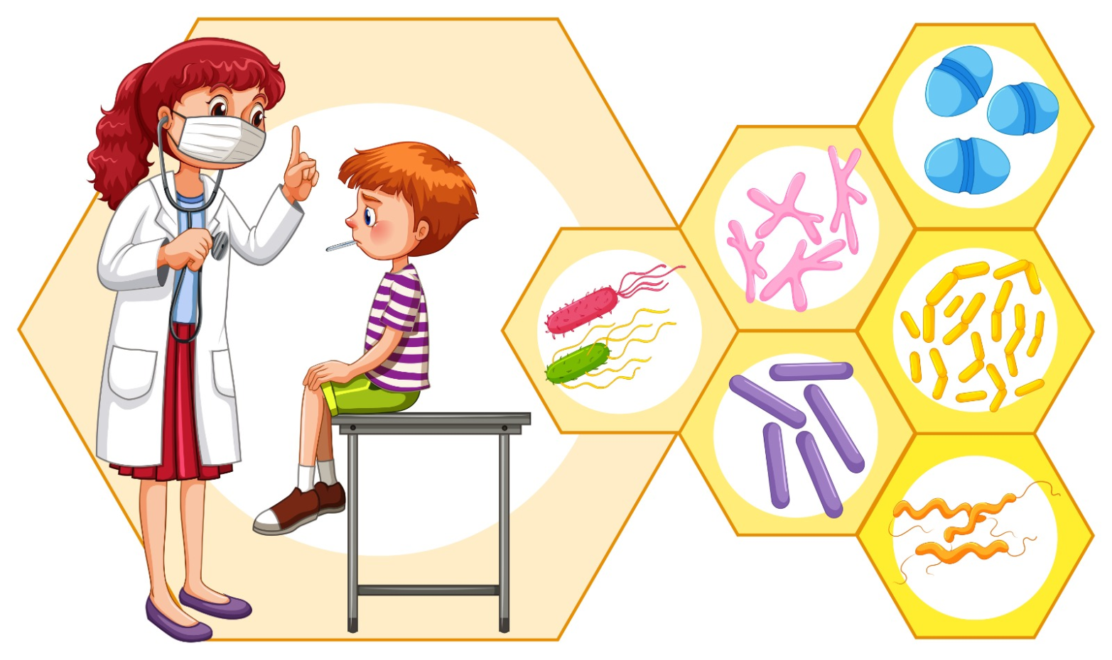
Çocuklarda Epidemiyoloji
İlk 1 yılda E >K
1 yaştan sonra kızlarda daha sık
Süt çocuğu ve küçük çocuklarda daha fazla görülür.
Sünnetli erkek çocuklarda sünnet olmayanlara göre risk 10 kat azalmaktadır.

Slide 51
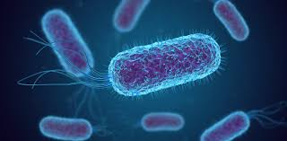
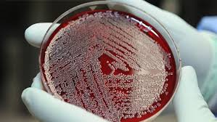
Etkenler
En sık etken enterik bakterilerdir (E.coli).
En sık enterik olmayan gram negatif patojen pseudomonas aeruginosa
Grup a ve b streptokoklar → Yenidoğanda
Staphylococcus saprophyticus → Adölesan kızlarda

Slide 52
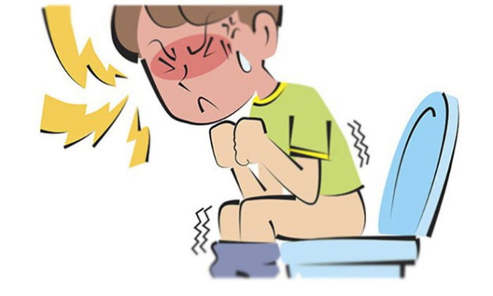
Risk Faktörleri
Kız çocuk
Konstipasyon
Sıkı elbise/iç çamaşırı
VUR
Dışkı inkontinansı ve bulaş
Labial adezyon
Fimozis/prepisyum
Arkadan öne temizleme
Nörojenik mesane/işeme disfonksiyonu/idrar tutma
Cinsel aktivite-taciz
Antibiyotik kullanımı ile vajina veya kolon florasının bozulması
Kıl kurdu
Anne sütü almayan bebek
Obstrüksiyon ( PUV, UPJ darlığı, taş)

Slide 53
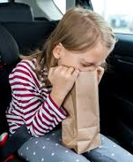
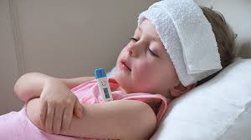
KLİNİK

Slide 55
TANI
Herhangi bir antimikrobiyal ajan başlanmadan önce tam idrar tetkiki
Dipstick testi sonucu pozitifse, idrar kültürü ile doğrulama tavsiye edilmektedir.
Sebebi açıklanamayan ateş (≥38) ile başvuran çocuklarda da en geç 24 saat içinde idrar analizi yapılmalıdır.

Slide 56
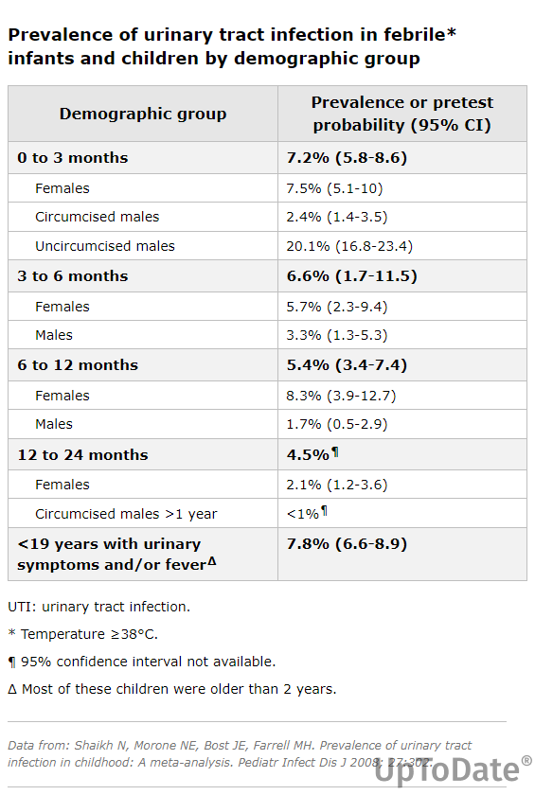

Slide 57
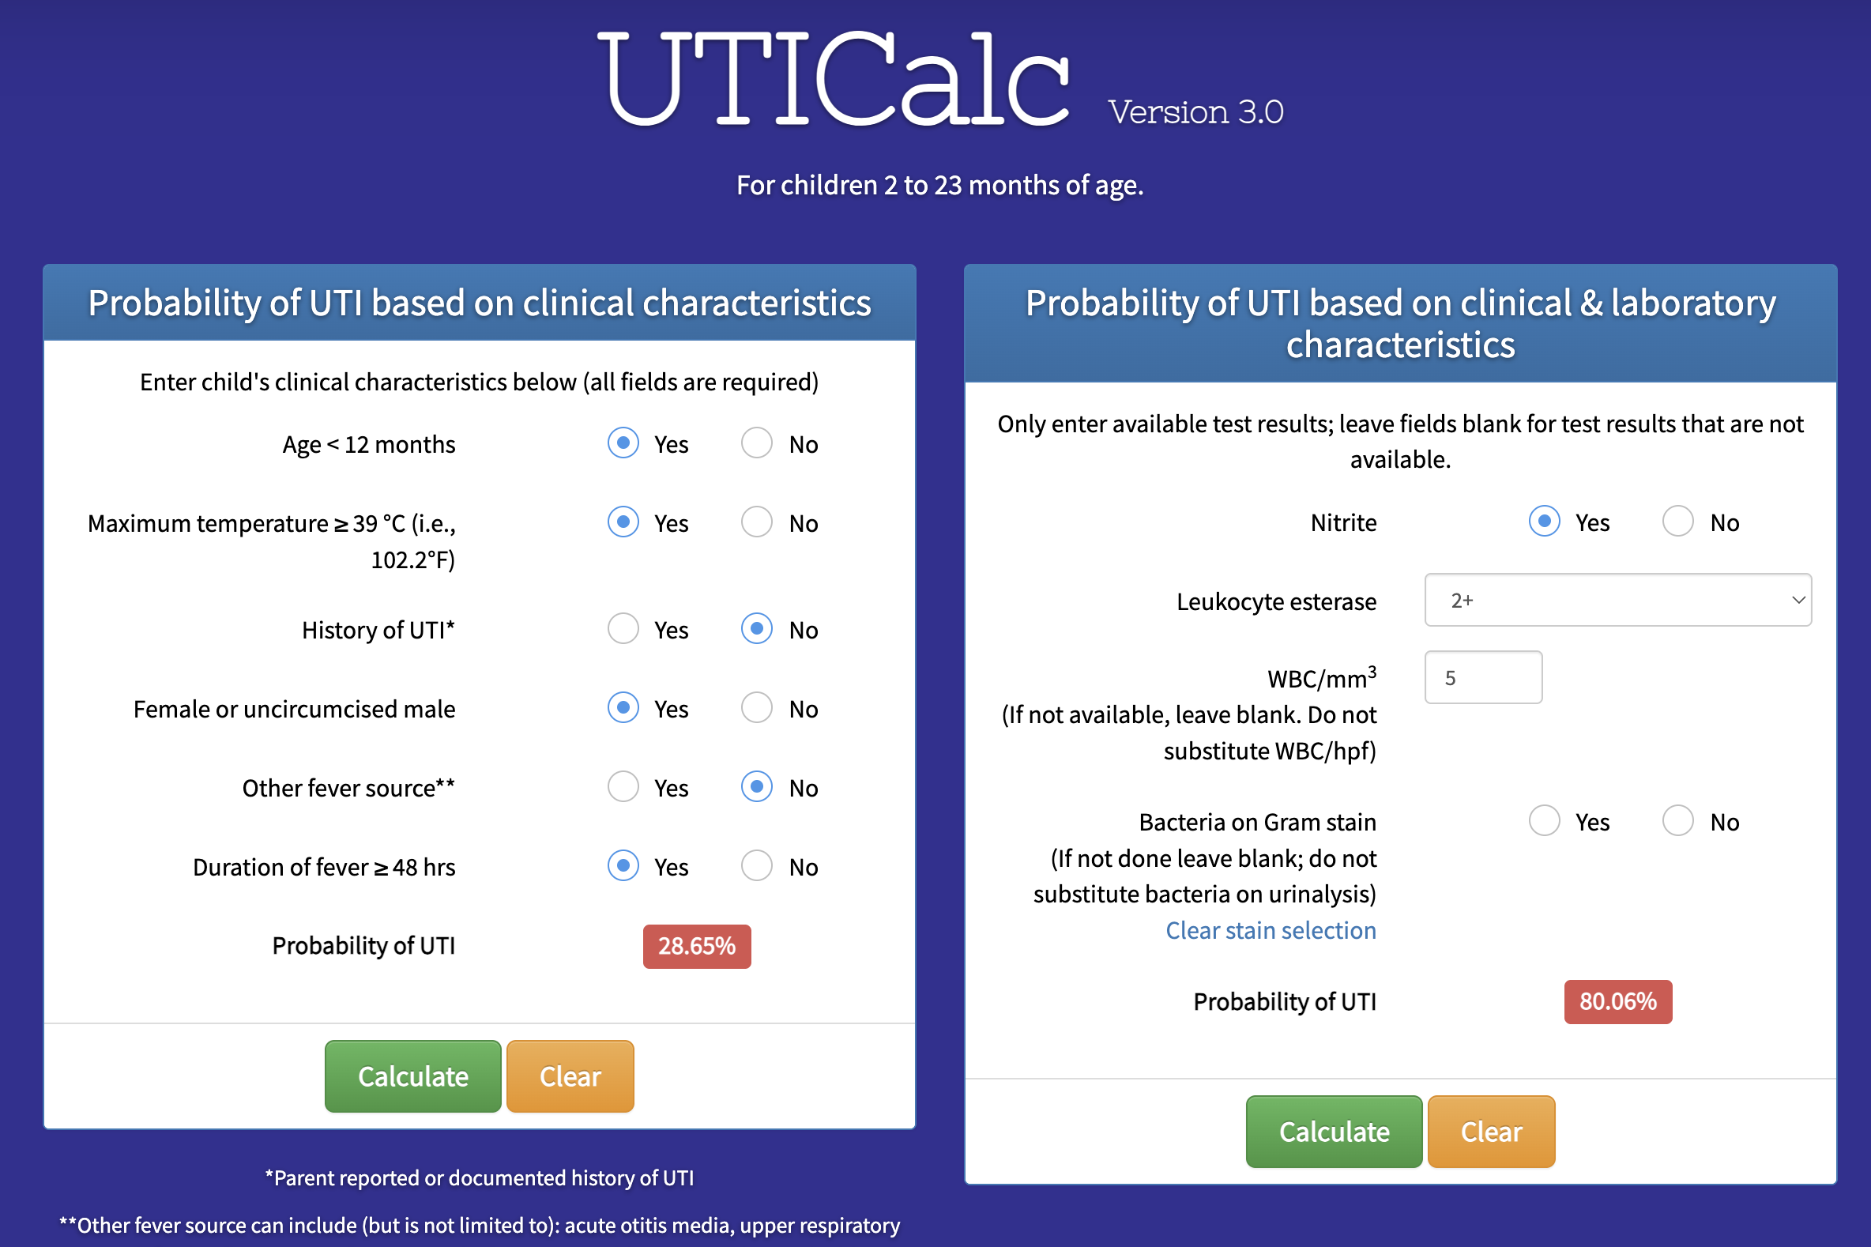
https://uticalc.pitt.edu/

Slide 58
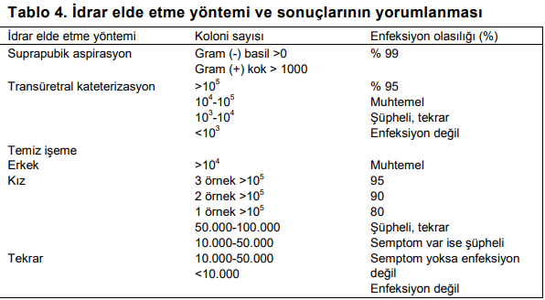

Slide 59
KOMPLİKASYONLAR
Akut komplikasyonlar
Renal apse
Sepsis
Menenjit dahil yaygın infeksiyonlar
Kronik komplikasyonlar
Tekrarlayan piyelonefrit
Renal skar (özellikle ilk 3 yaş)
Hipertansiyon
Böbrek yetmezliği
90 günlükten küçük çocuklarda ürosepsis riski yüksek olduğundan dikkatli olunmalıdır.
Özellikle ilk üç yaşta ateşli İYE geçiren çocuklarda renal parankim hasarlanması riski yüksektir.
Notes:
Tekrarlayan ateşli İYE , Akut enfeksiyonun tedavisinde gecikme; ateşli İYE tedavisinde gecikme böbrekte skar oluşumu riskinin artmasıyla ilişkilidir

Slide 60
Görüntüleme
Radyolojik görüntüleme yöntemlerinin endikasyonları
İlk enfeksiyon sonrası tüm erkek çocukları
İlk enfeksiyon sonrası <5 yaş altındaki kız çocukları
Ateşli İYE’si olan tüm kız çocuklar
Tekrarlayan idrar yolu enfeksiyonu olan tüm kız çocuklar
https://dergipark.org.tr/tr/download/article-file/25405

Slide 61
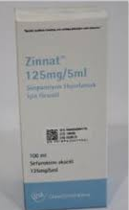
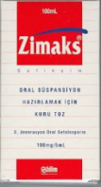
TEDAVİ
Üç aydan büyük çocuklarda
komplike olmayan piyelonefrit tedavisi → Trimetoprim/sülfametoksazol 6-12 mg/kg
Sefiksim (zimax/suprax) 8mg/kg
Sefuroksim 20 mg/kg (zinnat/cefaks)
Tedavi daha sonra üreyen mikroorganizmanın duyarlılık testlerine göre düzenlenir .
Tedavi süresi 7-14 gündür.

Slide 62
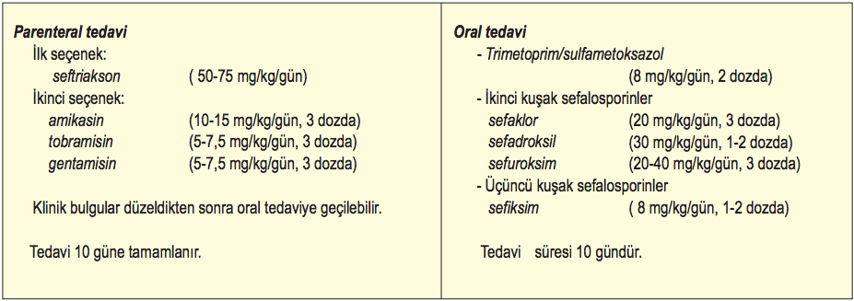
TEDAVİ
2 aydan büyük çocuklarda
SAĞLIK BAKANLIĞI BİRİNCİ BASAMAĞA YÖNELİK TANI VE TEDAVİ REHBERLERİ 2003

Slide 63
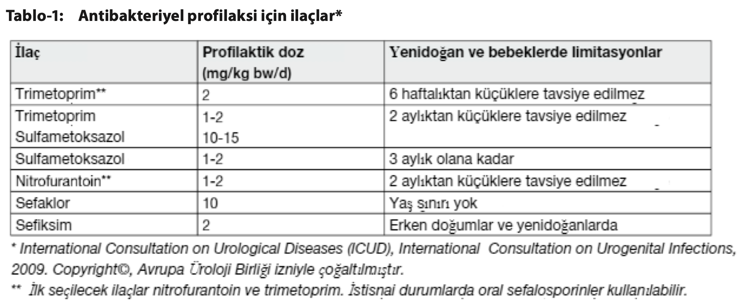

Slide 64
TEDAVİ
Üç aydan büyük ve sistit düşünülen çocuklar oral antibiyotikler ile 3-5 gün
Ayaktan oral tedavi edilen hastalar 48 saat sonra tekrar değerlendirilmelidir.
Klinik yanıt varsa yakın takip gerekmez.
48 saat sonunda düzelme yoksa hasta bir üst basamakta tekrar değerlendirilmelidir.

Slide 65
TEDAVİ
Yenidoğan ve iki aydan küçük bebeklerde artan ürosepsis ve şiddetli piyelonefrit insidansının bir sonucu olarak parenteral antibiyotik tedavisi önerilmektedir.
Ateşli ıİYE olan çocuklarda tedavinin 48-72 saatten fazla ertelenmesi renal skar riskini artırır
Günlük antibiyotik dozu çocuğun yaşına, kilosuna ve böbrek ve karaciğer fonksiyonlarına bağlıdır.

Slide 66
TEDAVİ
Başarılı tedavi ile idrar genellikle 24 saat sonra steril hale gelir ve lökositüri normalde 3-4 gün içinde kaybolur.
Vakaların %90’ında tedavinin başlamasından sonraki 24-48 saat içinde vücut ısısının normale dönmesi beklenebilir.
Uzamış ateşi olan ve iyileşmeyen hastalarda tedaviye dirençli üropatojenler veya konjenital üropati veya akut üriner obstrüksiyon varlığı düşünülmelidir.
Bu durumlarda tekrarlanan US önerilir.

Slide 67
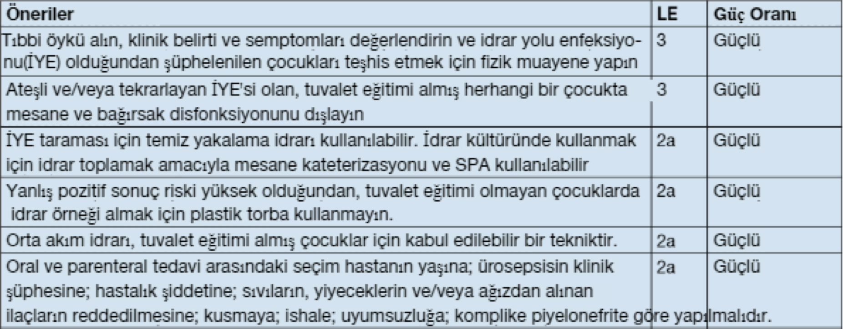

Slide 68
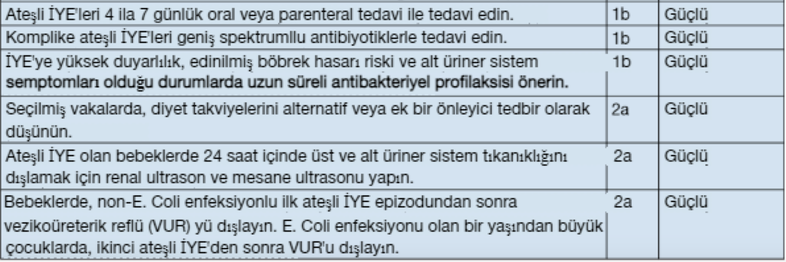

Slide 69
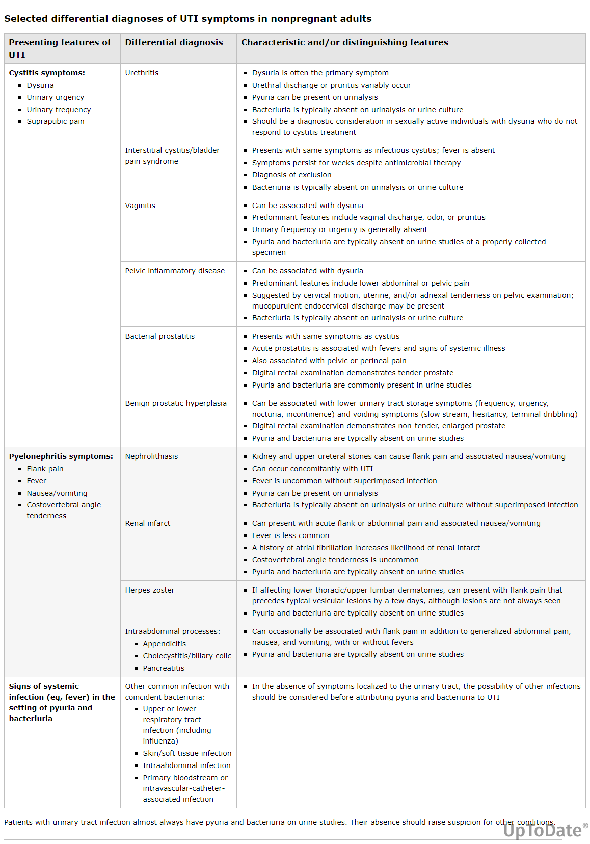
Notes:
https://www.uptodate.com/contents/acute-simple-cystitis-in-male-adults?search=%C3%87OCUKLARDA+%C4%B0DRAR+YOLU+ENFEKS%C4%B0YONU&topicRef=4016&source=see_link

Slide 71
KIRMIZI BAYRAK BULGULARI VE AYIRICI TANI
Eğer hastada varsa | Düşün
Ateş | Ürosepsis, piyelonefrit, PİH,
Vajinal akıntı | CYBH, PİH
Eksternal yanıcı ağrı | Vulvovajinit(özellikle kandidal vajinit)
KVAH | Piyelonefrit
Bulantı/kusma | Piyelonefrit,ürosepsis,oral ilaçları tolere edememe
Yakın zamanda İYE (<2hafta) | Yetersiz tedavi edilmiş dirençli patojen, Taş veya değişik anatomi gibi ürolojik anomaliler İnterstisyel sistit
Disparoni | CYBH, PİH, psikojenik nedenler

Slide 72
KIRMIZI BAYRAK BULGULARI VE AYIRICI TANI
Eğer hastada varsa | Düşün
Yakın zamanda travma/ enstrümantasyon | Komplike İYE
Gebelik | Antibiyotik seçimi, tedavi süresi
Ciddi, kolik tarzda yan ağrısı | Taş ile komplike olmuş İYE
Eklem ağrıları, steril idrar | Spondiloartropatiler (Reiter send.,Behçet send.)
Çocukluk çağı infeksiyon öyküsü, ürolojik cerrahi | Anormal anatomi
Böbrek taşı öyküsü | Komplike İYE; taşta bakterilerin sebat etmesi
Diyabet | Komplike İYE
İmmünsüpresyon | Komplike İYE

Slide 73
Kimi sevk edelim?
Yaş <2 ay
Sürekli yüksek ateş (örneğin> 38.4 ° C /> 101 ° F), ağrı ve belirgin güçsüzlük
Akut komplike İYE olan hastalar
İdrar yolu obstrüksiyonundan şüphelenildiğinde
Ürosepsis kliniği (septik görünüm, sürekli kusma, orta-ağır dehidratasyon hipotansiyon, zayıf kapiller dolum)
İmmünsupresyon veya eşlik eden önemli hastalıklar
Kusma veya oral ilaçları tolere edememe
Ayaktan tedaviye yanıt vermeme
Ayaktan takibi sürdüremeyecek hastalar
Tüm erkek çocukları ilk enfeksiyon sonrası
İlk enfeksiyon sonrası, <5 yaş altındaki kız çocukları
Tekrarlayan idrar yolu enfeksiyonu olan tüm kız çocuklar

Slide 74
KORUNMA
Risk faktörlerinin belirlenmesi
Var olan risk faktörlerinin giderilmesine yönelik stratejiler
Endikasyon dışı kateter uygulamama
Bol sıvı alımı
Tuvalet alışkanlığı ve hijyenini sağlama
Hastanede yatış süresini kısaltma

Slide 75
AKILDA KALACAKLAR
Dizüri, sık idrar yapma isteği ile birlikte piyüri ve/veya idrarda nitrit olması idrar yolu enfeksiyon tanısını koydurucudur.
Semptom olmadan, her piyüri idrar yolu infeksiyonu gibi tedavi edilmemelidir. Piyüri enfeksiyon dışı nedenlerle de görülebilir.
Özellikle erkeklerde idrar yolu enfeksiyonunda anatomik bozukluklar araştırılmalıdır.
Asemptomatik bakteriüri taraması ve tedavisi; gebelerde, böbrek nakil hastalarında ve mukozal kanama riski olan endoskopik ürolojik girişimlerde önerilmektedir.
Kateter ilişkili iye akut komplike iye gibi tedavi edilmelidir.
Sebebi açıklanamayan ateş (≥38) ile başvuran çocuklarda da en geç 24 saat içinde idrar analizi yapılmalıdır.

Slide 76
KAYNAKÇA
Türk NEFROLOJİ DERNEĞİ, 2019
GÜNCEL TIP DERNEĞİ, 2020
TÜRKİYE MİLLİ PEDİATRİ DERNEĞİ ÇOCUK NEFROLOJİ DERNEĞİ ORTAK KILAVUZU, 2014
AİLE HEKİMLİĞİ SIK GÖRÜLEN HASTALIKLAR REÇETELEME REHBERİ 2.BASKI, 2022
AVRUPA ÜROLOJİ DERNEĞİ KILAVUZLARI, 2022
TÜRK KLİNİK MİKROBİYOLOJİ VE İNFEKSİYON HASTALIKLARI DERNEĞİ, 2020
SAĞLIK BAKANLIĞI BİRİNCİ BASAMAĞA YÖNELİK TANI VE TEDAVİ REHBERLERİ, 2003
Up to date
pubmed

Slide 77
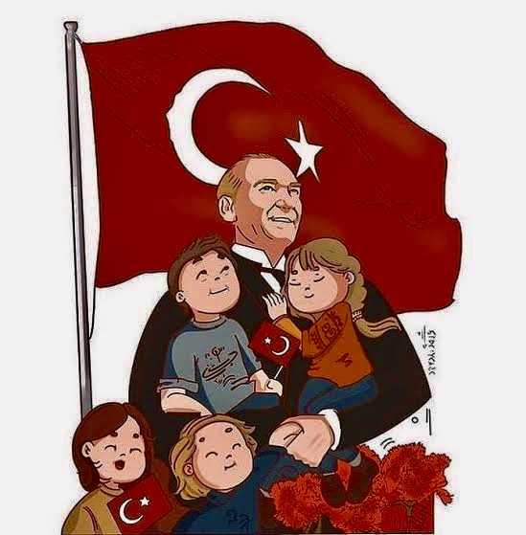
TEŞEKKÜRLER

